Slide 1
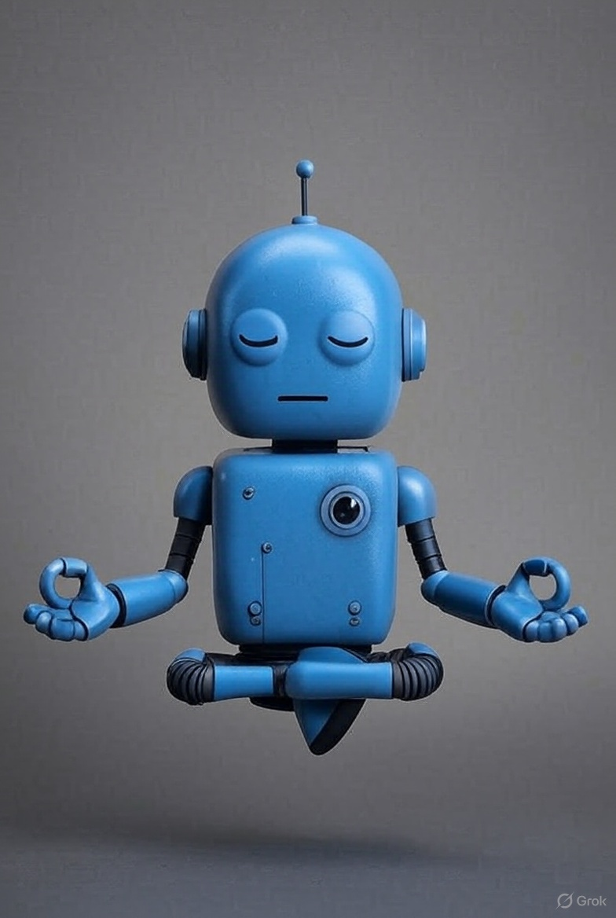
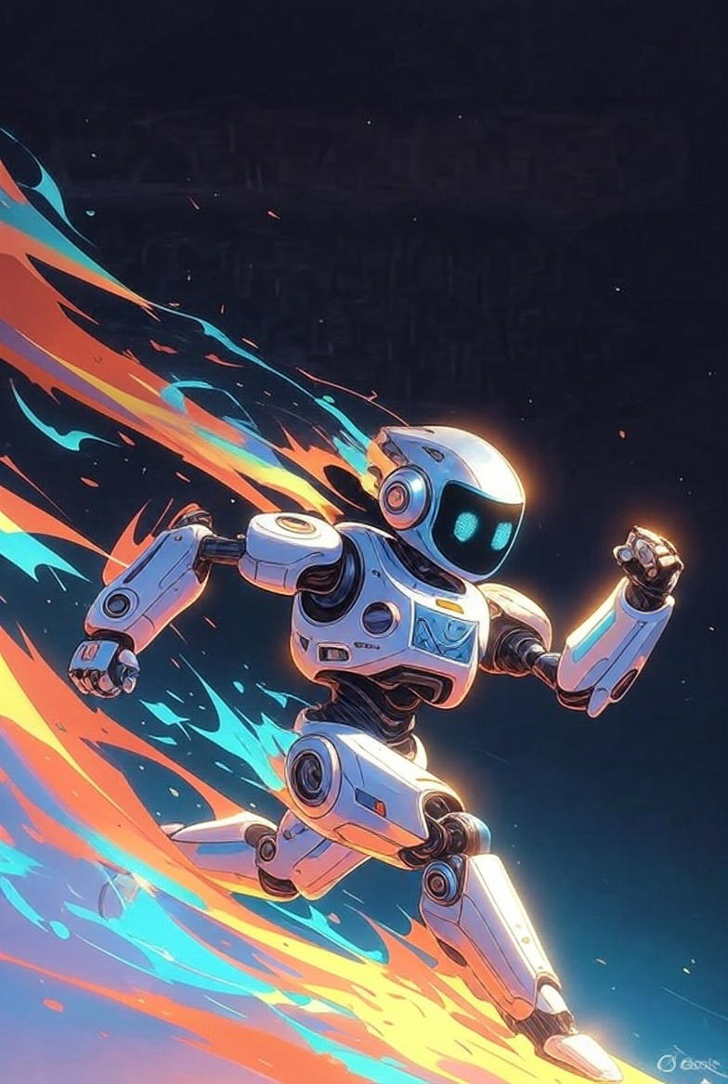
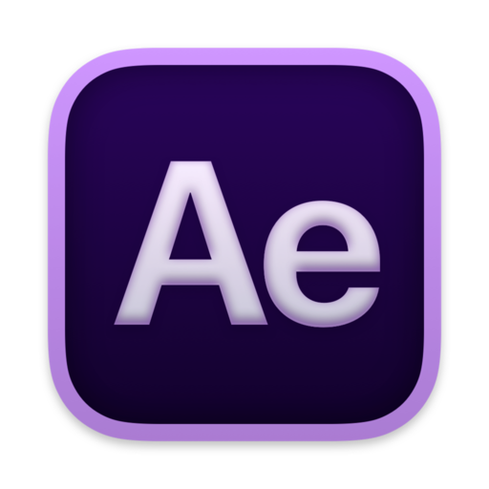
Motion Saga
O Poder do Motion Design
Makoto Kajii

Slide 2
01
O Poder do Motion Design
2
O Poder do Motion Design

Slide 3
Motion Design é a arte de dar vida a
elementos visuais.
Ele transforma imagens estáticas em movimentos fluidos que comunicam, encantam e vendem.
Com o After Effects, você cria animações usadas em vídeos para YouTube, publicidade, redes sociais, interfaces e até jogos.
Exemplo real:
Uma marca precisa de um vídeo de lançamento. Em vez de mostrar apenas fotos do produto, você cria movimentos sutis: textos entrando com suavidade, ícones animados, transições dinâmicas. Isso aumenta a retenção e torna o conteúdo mais profissional.
3
O Poder do Motion Design

Slide 4
02
O Que é After Effects?
4
O Poder do Motion Design

Slide 5
É uma ferramenta essencial para qualquer motion designer.
O After Effects é como o “Photoshop do movimento”. Ele permite animar textos, shapes, imagens, efeitos e muito mais.
Influenciadores e empresas pagam para você animar a abertura dos vídeos deles. Com After Effects, você cria uma intro de 5 segundos com o nome do canal aparecendo com brilho, partículas e um efeito de zoom suave.
5
O Poder do Motion Design

Slide 6
03
Começando Pelo Básico: Keyframes
6
O Poder do Motion Design

Slide 7
É uma ferramenta essencial para
qualquer motion designer.
Keyframes são os pontos que definem o início e o fim de um movimento.
Colocou um keyframe no começo e outro no final? Pronto. Você animou algo.
Exemplo real:
Você quer que um texto entre da esquerda:
Keyframe 1: texto fora da tela
Keyframe 2: texto no centro
O After Effects cria o movimento automaticamente.
Com apenas isso, você já faz banners animados para Instagram.
7
O Poder do Motion Design

Slide 8
04
Tornando Tudo Mais Fluido
8
O Poder do Motion Design

Slide 9
Easy Ease
O Easy Ease deixa seus movimentos mais naturais — eles começam devagar, aceleram e desaceleram no final.
Exemplo real:
Animações de interfaces (UI Motion) usam isso o tempo todo.
Um botão que cresce com Easy Ease transmite suavidade.
Sem Easy Ease, parece mecânico e amador.
9
O Poder do Motion Design

Slide 10
05
Animações Simples
10
O Poder do Motion Design

Slide 11
Shapes
Com shapes, você cria gráficos animados, barras de loading, ícones e elementos minimalistas.
Exemplo real:
Uma empresa quer mostrar um crescimento de 50% no faturamento.
Você cria uma barra que aumenta, números que sobem e um gráfico que se forma na tela — tudo com shapes e keyframes simples.
11
O Poder do Motion Design

Slide 12
06
Texto Animado
12
O Poder do Motion Design

Slide 13
Motion para Social Media
Textos animados dominam o Instagram e o TikTok.
Com ferramentas nativas do After Effects, dá para criar títulos que aparecem com máscaras, saltam, borram, deformam e brilham.
Exemplo real:
Uma empresa quer mostrar um crescimento de 50% no faturamento.
Você cria uma barra que aumenta, números que sobem e um gráfico que se forma na tela — tudo com shapes e keyframes simples.
13
O Poder do Motion Design

Slide 14
07
Exportando para o Mundo Real
14
O Poder do Motion Design

Slide 15
Motion e o mundo real
Depois de animar, você precisa exportar bem.
Para vídeos, use o Media Encoder.
Para redes sociais, priorize MP4 com boa compressão.
Exemplo real:
Um cliente quer um vídeo leve para subir no WhatsApp.
Você exporta em H.264 com bitrate controlado — qualidade boa e arquivo leve.
15
O Poder do Motion Design

Slide 16
08
Para Evoluir Rápido
16
O Poder do Motion Design

Slide 17
Exercícios Práticos
Aqui estão exercícios simples e reais para treinar:
1. Animação de texto entrando na tela
  – Use posição + Easy Ease
2. Criar um lower third (barra de nome)
  – Use shapes + máscaras
3. Animar um ícone de like
  – Escala + rotação com overshoot
4. Fazer um gráfico animado
  – Shapes + trim paths
5. Criar uma intro curta
  – Texto + partículas leves + blur
Esses exercícios são exatamente os que iniciantes usam para começar a vender serviços.
17
O Poder do Motion Design

Slide 18
Agradecimentos
18
O Poder do Motion Design

Slide 19

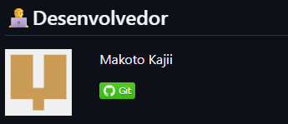
Obrigado por ler até aqui.
Este Ebook foi gerado por IA, e diagramado por um humano.
Esse conteúdo foi gerado para fins didáticos de construção, não foi realizado uma validação cuidadosa humana no conteúdo e pode conter erros gerados por uma IA.
https://github.com/MakotoKajii/prompts-recipe-to-create-a-ebook-with-AI
19
O Poder do Motion Design

